Slide 3
За обедом суп едят,
К вечеру «заговорят»
Деревянные девчонки,
Музыкальные сестренки.
Поиграй и ты немножко
На красивых ярких…

Slide 4
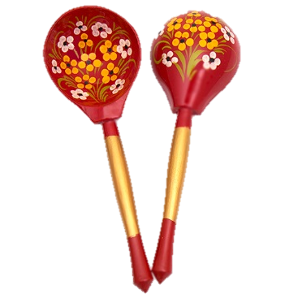

Slide 5
В ней горошинки звенят,
Карапузов веселят,
Это первая игрушка
Под названьем …

Slide 6
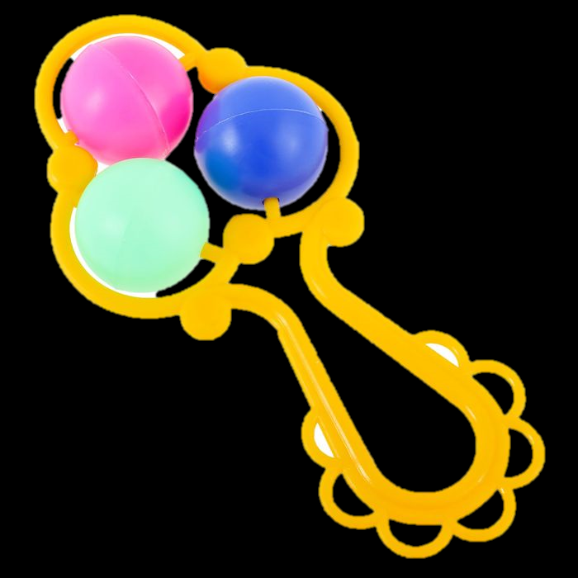

Slide 7
У него есть язык,
он болтать им привык,
но когда болтает он,
слышно не слова, а звон…

Slide 8
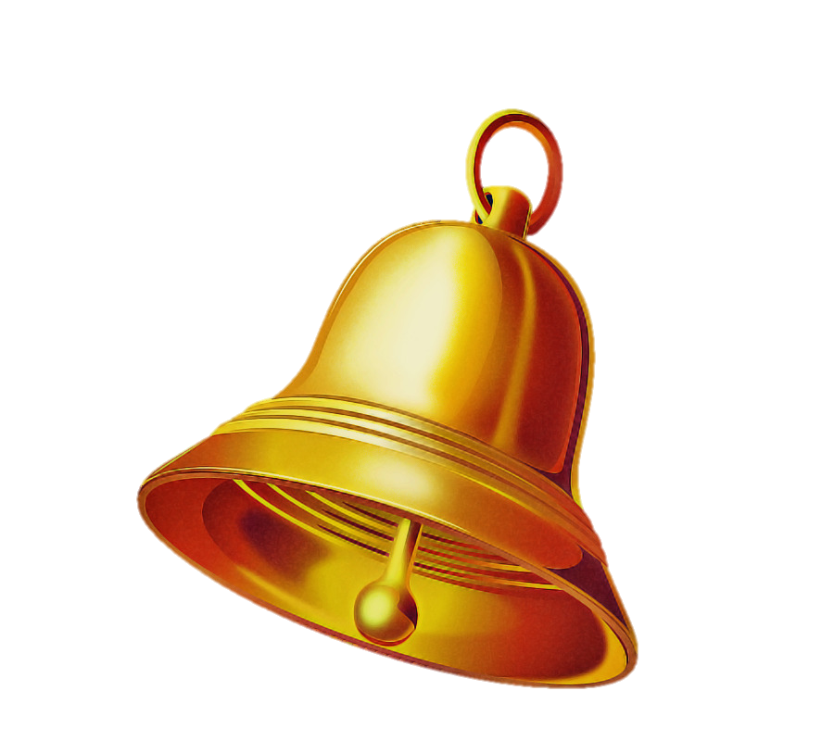

Slide 9
То гремит он словно гром
То вдруг льется ручейком…

Slide 10
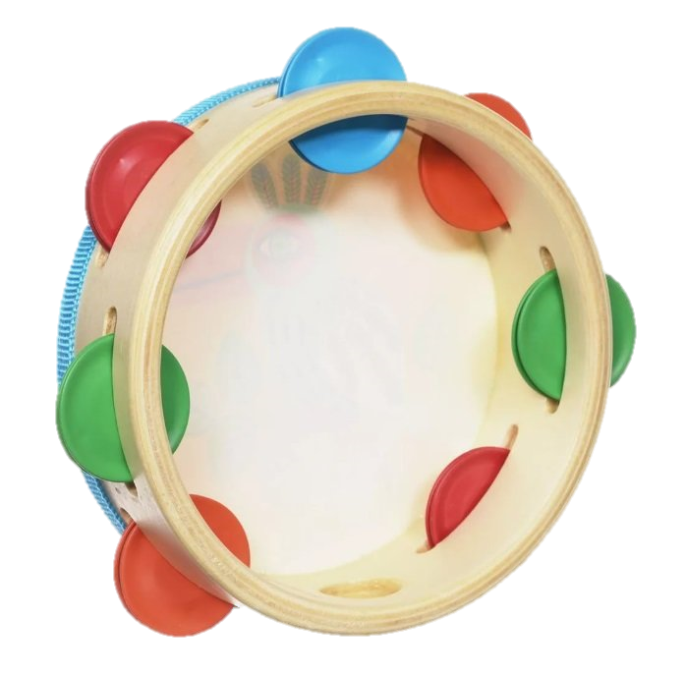

Slide 11
Молодцы, ребятки!
Отгадали все загадки!!!
А теперь все вместе, дружно
Нам сыграть в оркестре нужно!!!

Slide 12
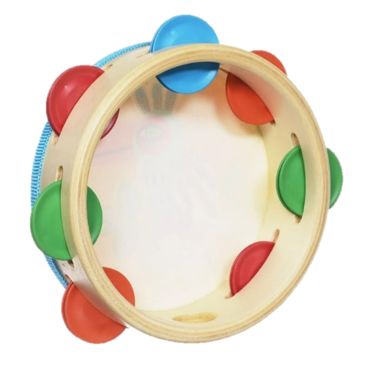
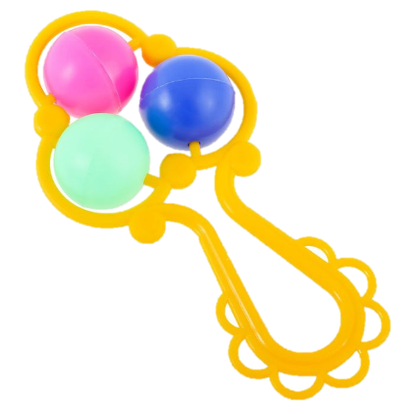

Slide 14
Разработала видеопроект
музыкальный руководитель
МАДОУ «ЦРР ДДС№16»
«Березка» г.Добрянка
Ганицева Е.Ф.

